Slide 1
GGY306
Hissedarlar ve Risk Analizi, Maliyet Ve Gelir Analizleri, Finansman Yapısının Analizi, Organizasyon Yapıları, Taşınmaz Yatırımlarında Stratejik Geliştirme Planı

Slide 2
Hissedarlar ve Risk Analizi
Risk analizi, işletmelerin işlevleri sırasında ortaya çıkabilecek risklerin önceden dikkatli bir biçimde ve ayrıntıları ile tanımlanıp değerlendirilmesi ve bu riskleri minimize edecek veya tam olarak ortadan kaldıracak önlemlerin alınması olarak tanımlanabilir.

Slide 3
Maliyet, Harcama, Gelir ve Gider Kavramları
Maliyet; İşletmelerin faaliyet konusuna giren mal veya hizmetlerin elde edilmesi için katlandığı her türlü faktörlerin para olarak ifade edildiği toplam değere verilen addır. Maliyet mal veya hizmetin üretilebilmesi için katlanılan fedakarlık olarak da tanımlanabilir. İşletmeler için son derece önemli bir kavram olan maliyet, gider ve harcama ile karıştırılmamalıdır. Harcama, işletmelerin bir ödeme yapmasıdır.

Slide 4
Finansman Yapısının Analizi
Finansal piyasalar:
Para ve sermaye piyasası
Birincil-ikincil piyasa
Organize-Tezgahüstü piyasa
Spot-vadeli piyasa
olarak ayrı ayrı incelenebilmektedir.

Slide 5
Gayrimenkul Yatırımlarında Stratejik Geliştirme Planı
Türkiye’de bazen inşaat sektörünün bir branşı olarak görülen gayrimenkul sektörünün en büyük sıkıntılarından biri kurumsallaşma olmuştur. 1990’larda GYO’ların kurulması ile birlikte sektör olarak anılmaya başlanan ‘’Gayrimenkul Sektörü’’ bugün konumunu büyük projelere atılan imzalar ile sağlamlaştırmıştır. GYO’ların yanı sıra gayrimenkul sektöründe danışmanlık veren firmalar, klasik emlak komisyonculuğunu daha profesyonel platformlara taşıyan pazarlama satış ofisleri, değerleme, danışmanlık, proje geliştirme ve proje yönetimi şirketleri; sektörün diğer paydaşlarıdır.
ABD ve gelişmiş ülkelerdeki örneklere bakıldığında bu kurumların imar hareketlerinin planlı ve düzenli bir şekilde gelişmesinde ve sermaye piyasasının çeşitlenmesinde önemli pay sahibi olduğu gözlenmektedir.

Slide 6
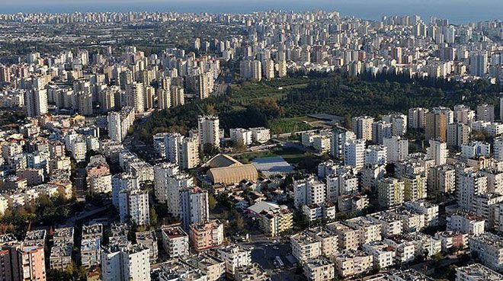
Gayrimenkul Yatırımlarında Stratejik Geliştirme Planı
Gayrimenkul sektörü; GSYİH, sabit sermaye ve yatırımlar içinde yüksek pay aldığı görülmektedir.
Barınmanın ötesinde bir ya-tırım aracı olarak görülen gayrimenkulün Türkiye’de toplam yatırımlar içinde %40 ve daha yüksek paya sahip olduğu tahmin edilmektedir.
Hem diğer yatırım araçları için teminat oluşturması, hem de doğrudan yatırım aracı olarak görülmesi az gelişmiş ve gelişmekte olan ülkelerde talep görmesine neden olmuştur.

Slide 7
Gayrimenkul Yatırımlarında Stratejik Geliştirme Planı
Türkiye’de ve diğer gelişmekte olan ülkelerde finans sisteminin gelişmemiş olması ve bu taleplerin ölü yatırıma dönüşmesini ve ekonomik sistem içinde etkin olarak yer almasını sağlar.
Yatırımlar daha çok kurumsal yatırımcılar, özel yatırımcılar ve GYO’lar tarafından gerçekleşmekte ve diğer yandan tam olarak kurumsallaşmamış; yeni yatırımcılar, arsa sahipleri ve geliştiriciler gayrimenkullerini kendileri finanse etmek çabası içine girmektedirler.

Slide 8
Gayrimenkul Yatırımlarında Stratejik Geliştirme Planı
Kamunun gayrimenkul finansmanında zayıf kalması, sektörün büyümesinin önünde engel teşkil etmektedir. Ayrıca istikrarlı bir ekonomik ortamın oluşturulması ve hukuksal anlamda düzenlemeleri yapmak ile yükümlü olan kamunun özel sektörün dinamizminin gerisinde kaldığı göz ardı edilemeyecek bir gerçektir.
Türkiye’de sermaye maliyetinin yüksek olması gayrimenkul sektörünün başlıca sorunlarından biridir. Yüksek enflasyon ve faiz oranlarından dolayı bankalar orta ve uzun vadeli kredi vermemekte ve ipoteğe dayalı gayrimenkul finansman sistemi henüz oluşmamıştır.

Slide 9
Kaynaklar
Aral, N. Ve Aytaç, M., 2018.Türkiye’de İşsizliğin Mekânsal Analizi, Marmara Üniversitesi Öneri Dergisi, Cilt: 13, Sayı:48
Ağaç, G., vd., 2015. Çok Kriterli Karar Verme Tekniklerini Kullanarak Serbest Bölge Yer Seçimi: Doğu Anadolu Bölgesi Örneği, İİBF Dergisi, Cilt:30, Sayı:1, ss. 79-113.
Cebecioğlu, C. 2006. Swot Analizi Ve Bir İşletme Üzerine Uygulama, Gebze Yüksek Teknoloji Enstitüsü Sosyal Bilimler Enstitüsü, Gebze.
Çetinkaya, Ö. 2006. Rekabet Stratejilerinin Belirlenmesinde Portföy Analizi Ve Tariş Üzerine Bir Araştırma, Gazi Universitesi Iktisadi ve Idari Bilimler Fakultesi Dergisi; Ankara Vol. 8, Iss. 3
Doğan, U., 2017. Dokuz Eylül Üniversitesi, Endüstri Mühendisliği Ders Notları.
Okay, H. 2015. Pazar Araştırması. Web Sitesi: https://www.dunya.com/kose-yazisi/pazar-arastirmasi/25420. Erişim Tarihi: 30.01.2019.
Torlak, Ö. Ve Altunışık. R. 2009. Pazarlama Stratejileri – Yönetsel Bir Yaklaşım. Beta Yayınları, İstanbul

